Slide 1
PROJET Discret models
Présentation réalisée par Aouinet Senda et Hadouej Sonia.

Slide 2
Présentation de la solution
Plan
Présentation du projet
VaR Historique & Théorique

Slide 3
Courbes
Présentation de l'outil
VaR
Portefeuille
Conclusion

Slide 4
Présentation du projet

Slide 5
L’idée & La problématique
On a travaillé sur le CAC 40 qui est le principal indice boursier de la Bourse de Paris.
On a appliqué le CAC 40 en choisissant deux secteurs différents :
Pharmaceutique & Aéronautique
(SANOFI Paris & AIRBUS Paris).
On a aussi téléchargé l’historiques des données en deux différentes périodes pour chaque société de Yahoo Finance.
Ce choix des données est fait sur la base de comparer la variation de la Value at Risk en pré et post Covid-19.
On a voulu prouvé que pour deux secteurs différents, un peut tourné bénéfique en temps de crise et l’autre défavorable.

Slide 6
Présentation de la solution

Slide 7

La Value at Risk est un indicateur composite: elle indique la perte potentielle maximale qu'un portefeuille pourra subir à un horizon de temps donné, avec une probabilité donnée.
Value at risk

Slide 8
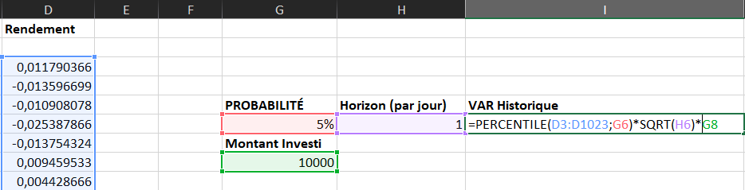
On peut citer deux méthodes pour le calcul :
La méthode historique se base sur les données historiques de marché. Il est donc nécessaire de connaître la valeur passé du portefeuille à partir du prix des différents actifs et de la composition actuelle du portefeuille.
vAr historique

Slide 9
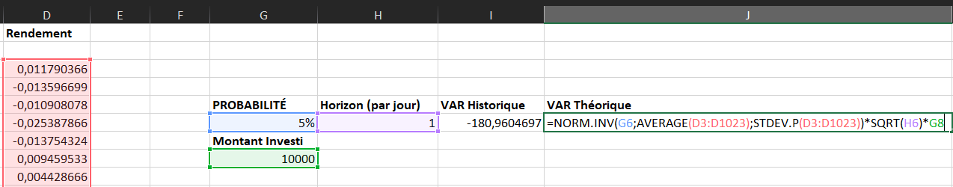
On peut citer deux méthodes pour le calcul :
La méthode théorique se base sur des calculs statistiques afin de déterminer la loi de distribution des gains et pertes.
On va pour cela établir des hypothèses de variation des différents facteurs de risques et évaluer le portefeuille en fonction des différents scénarios.
vAr Théorique

Slide 10
Paramètres importants de la VAR est :
La distribution des résultats des actions
La distribution est supposée suivre la Loi Normale.
Explication des courbes

Slide 11
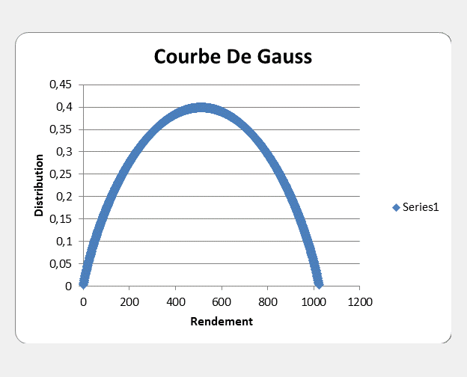
Test de normalité:
Le résultat doit être représenté par une courbe de Gauss ou courbe en cloche obtenue par calcul
Explication des courbes

Slide 12

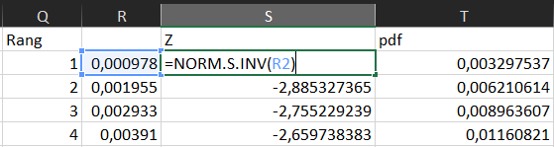
Explication des courbes
Explication de la méthode sur Excel & interprétation

Slide 13
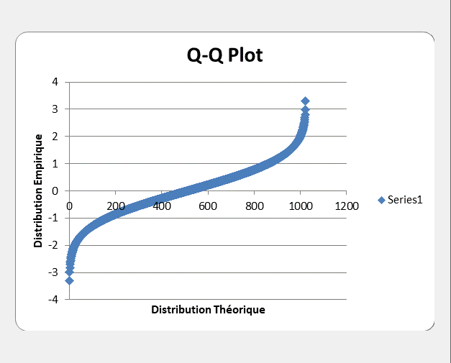
Q-Q PLOT:
Le diagramme Quantile-Quantile est souvent utilisé pour évaluer si un ensemble de données provient ou non d'une distribution théorique.
Explication des courbes
Explication de la méthode sur Excel & interprétation

Slide 14
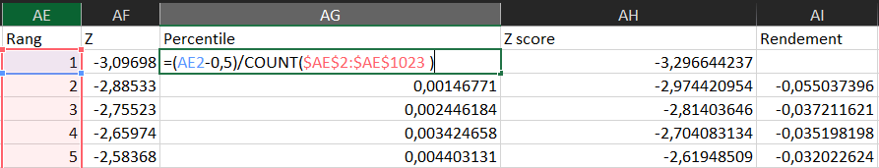
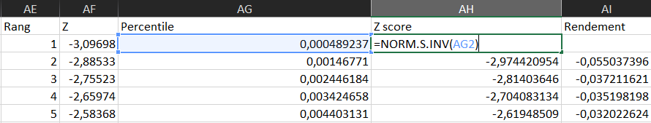
Explication des courbes
Explication de la méthode sur Excel & interprétation

Slide 15
La VAR PORTEFEUILLE correspond au montant de pertes qui ne devrait être dépassé qu’avec une probabilité donnée sur un horizon de temps donné, sur la valeur d’un portefeuille d’actifs financiers.
Nous avons besoin de la VAR des deux actions (Sanofi & Airbus) pour le calcul de la Var Portefeuille.
vAr Portefeuille

Slide 16
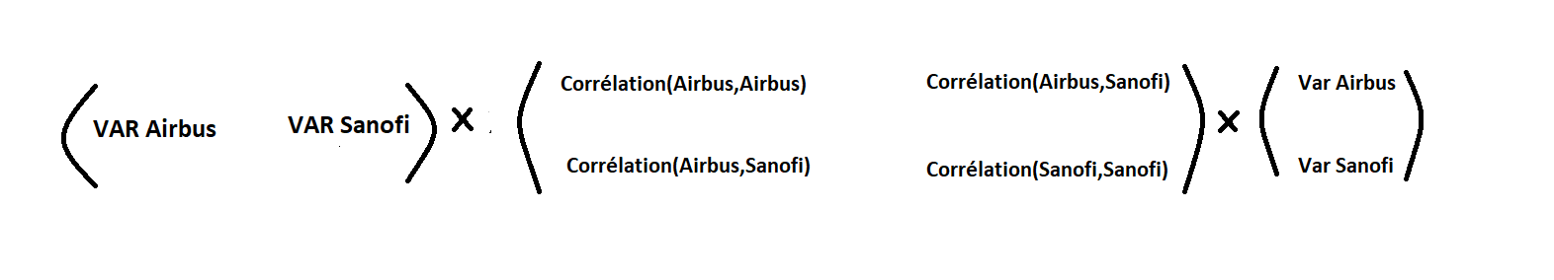
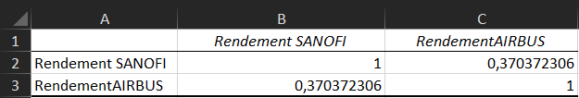
Méthode de calculs:
Multiplication de 3 matrices
vAr Portefeuille

Slide 17
On applique la racine sur le résultat et on multiplie par la probabilité et l'horizon pour avoir la VAR portefeuille
vAr Portefeuille

Slide 18
Présentation de l'outil

Slide 19
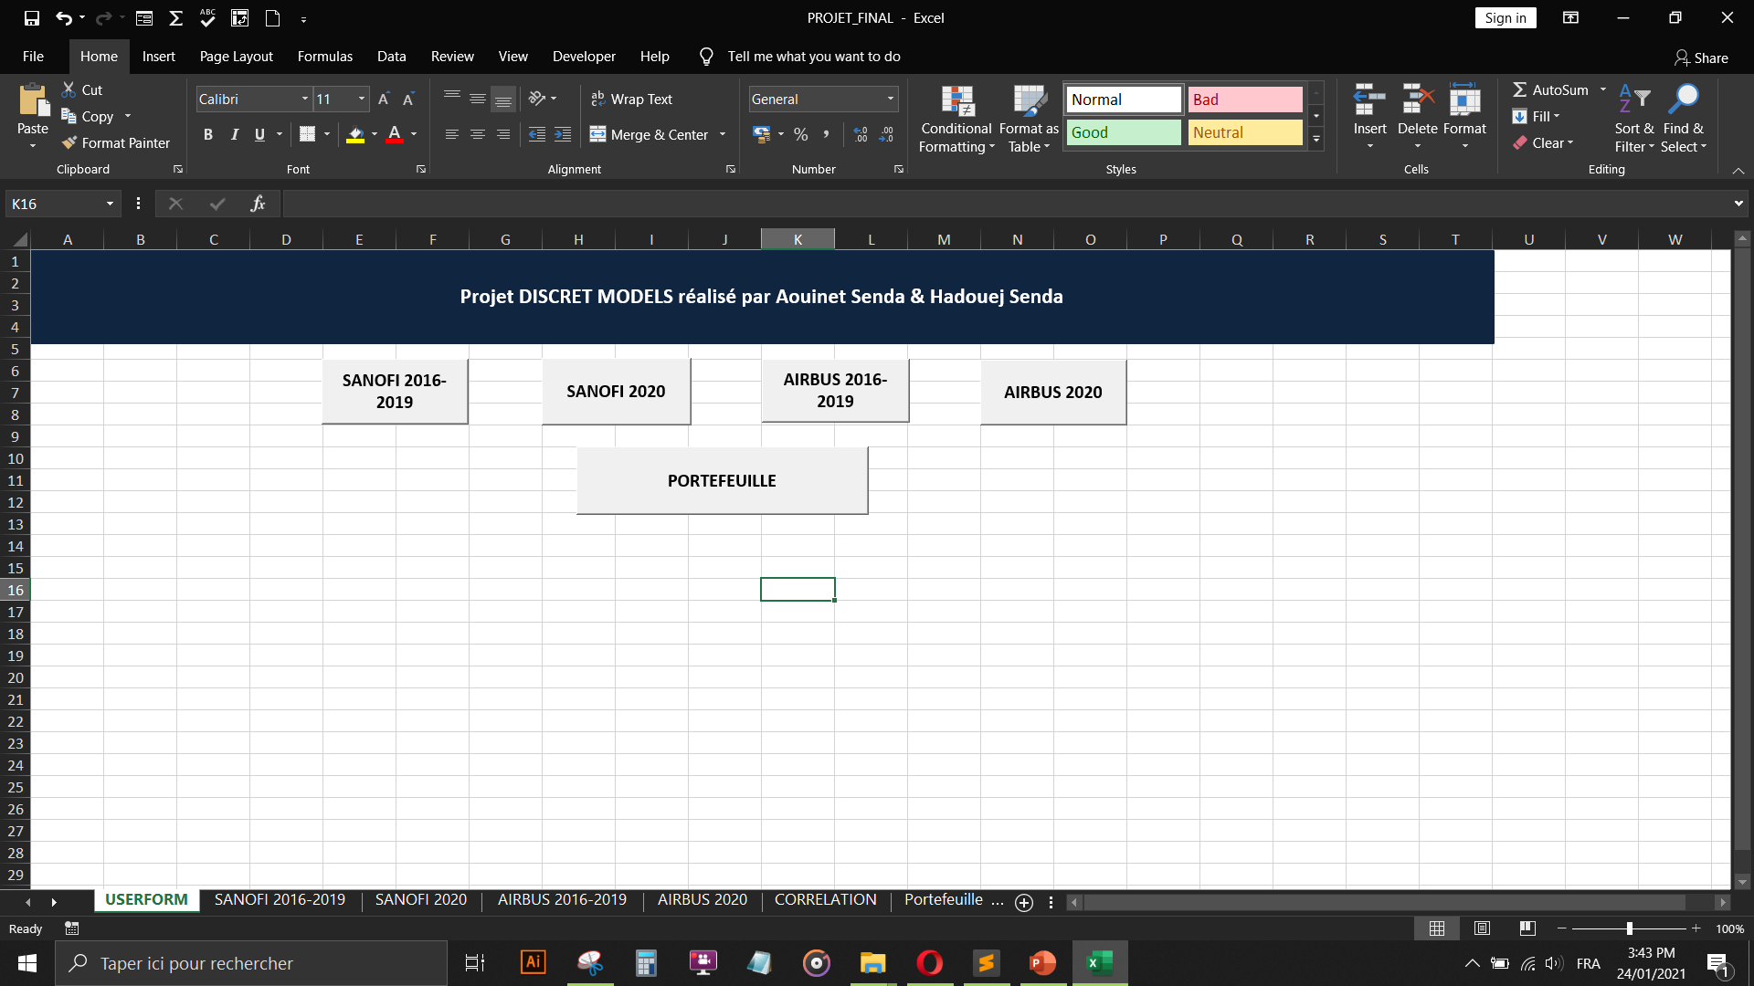

Slide 20
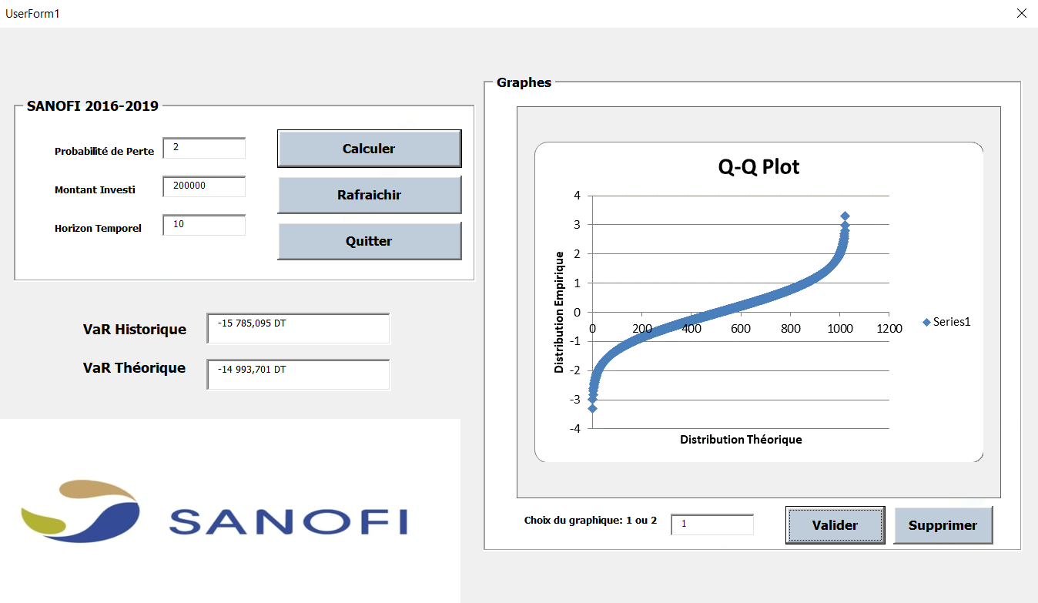

Slide 21
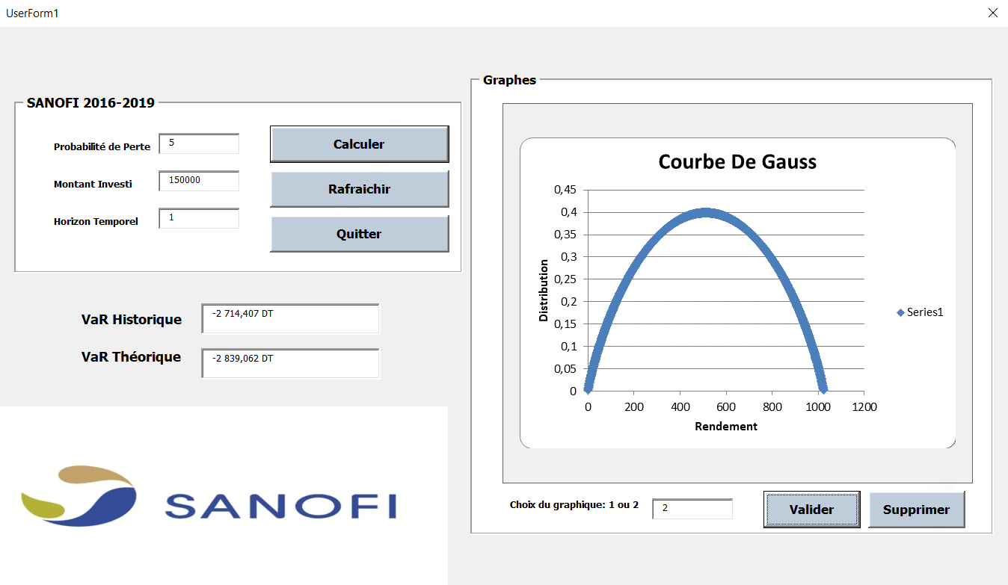

Slide 22
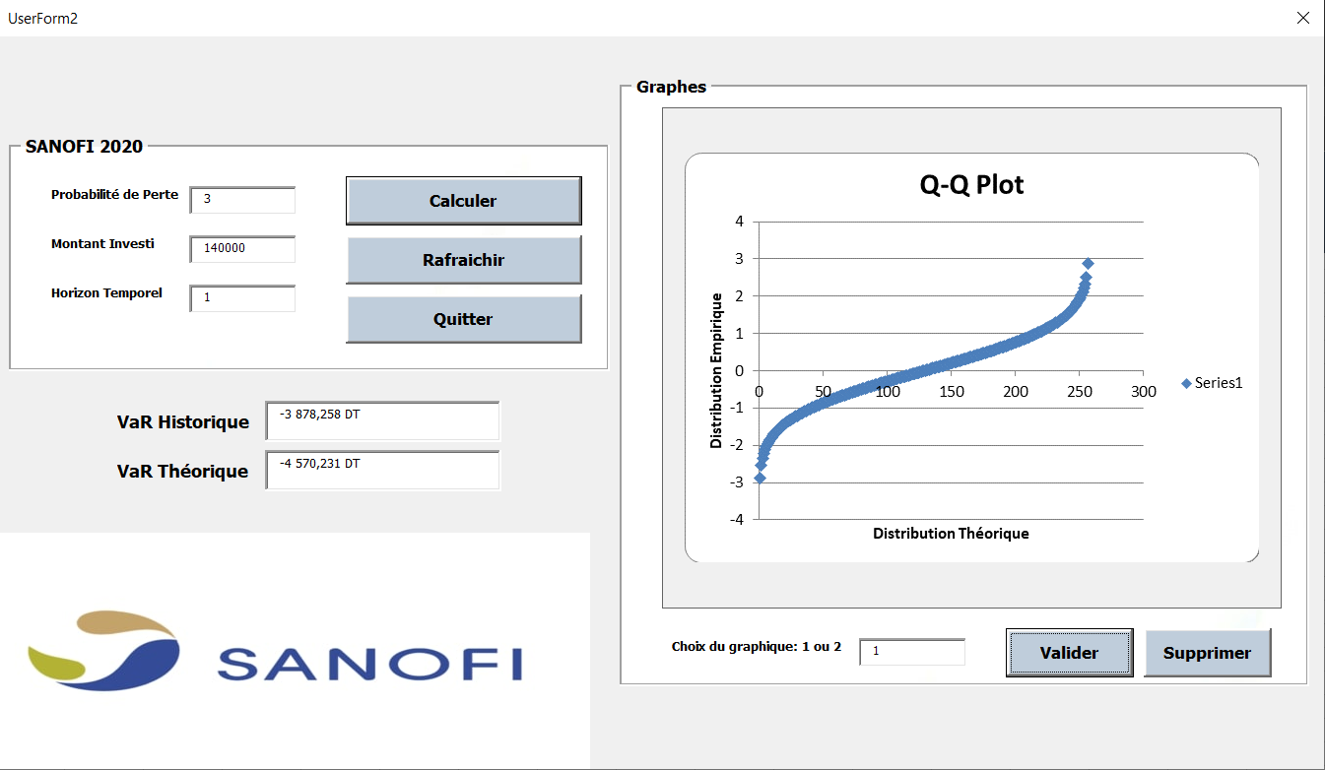

Slide 23
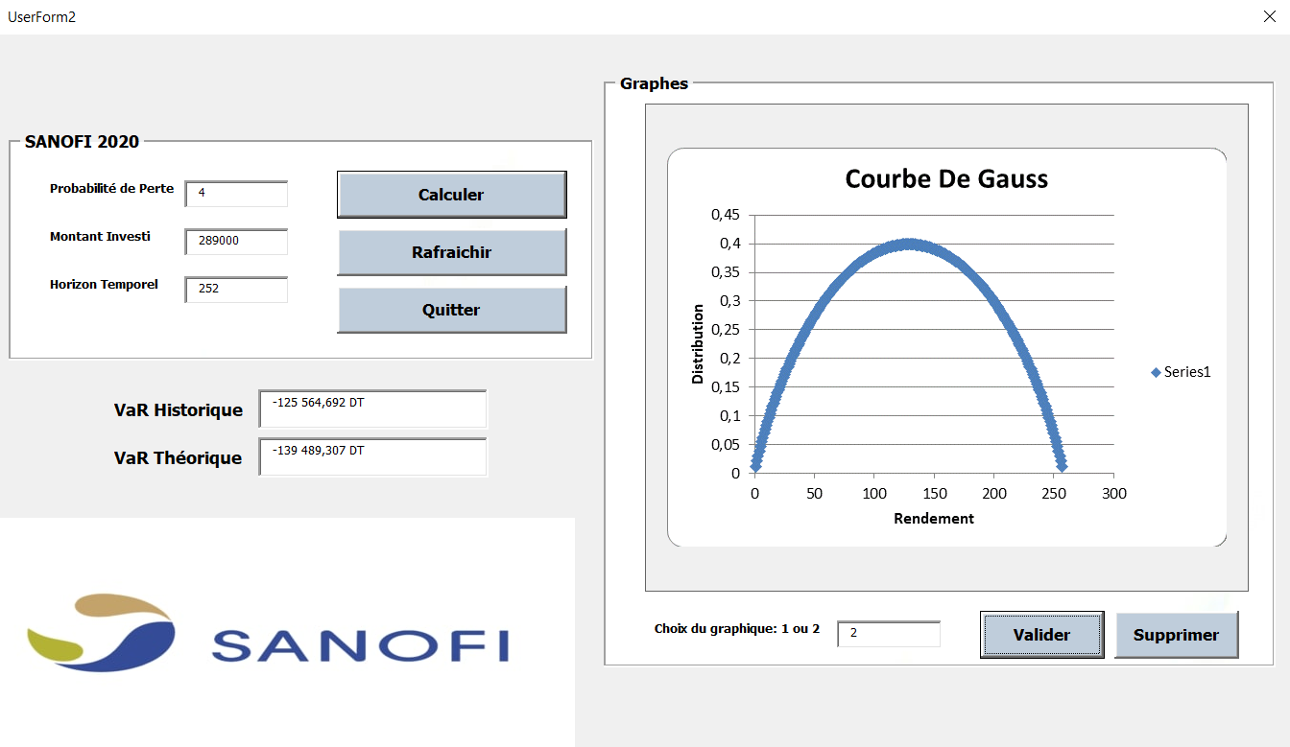

Slide 24
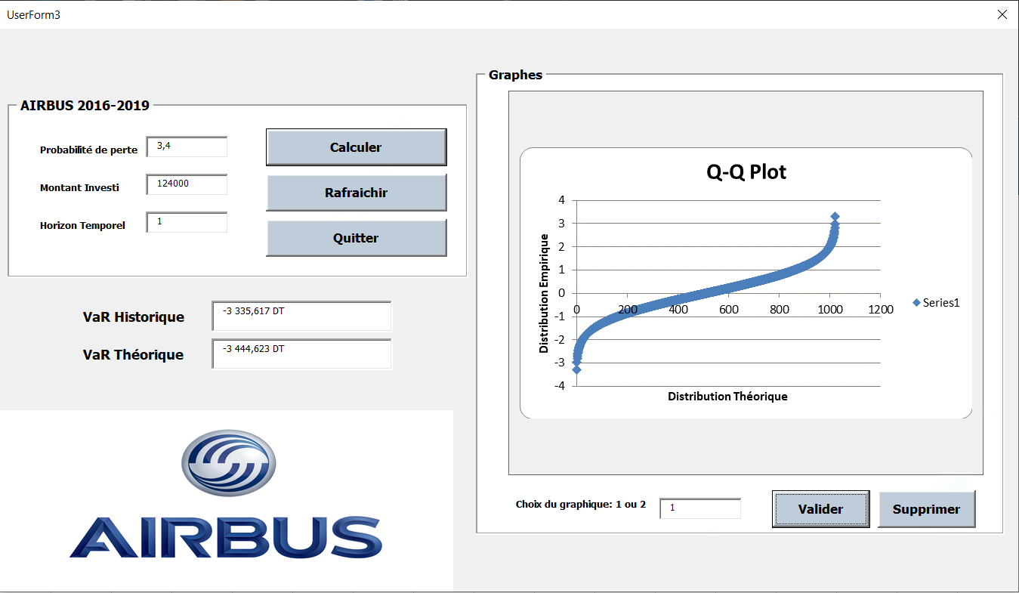

Slide 25
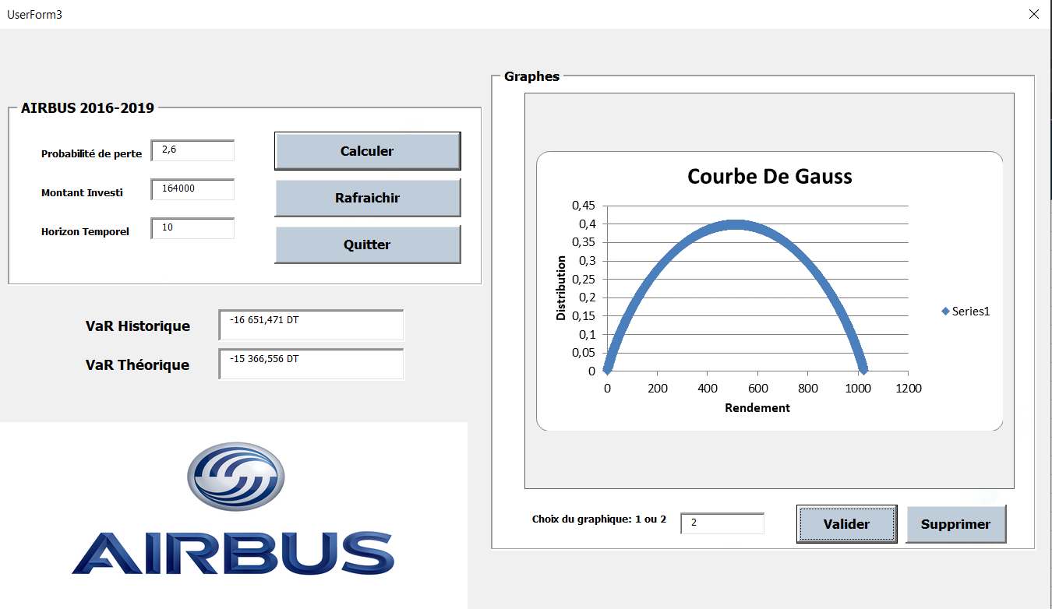

Slide 26
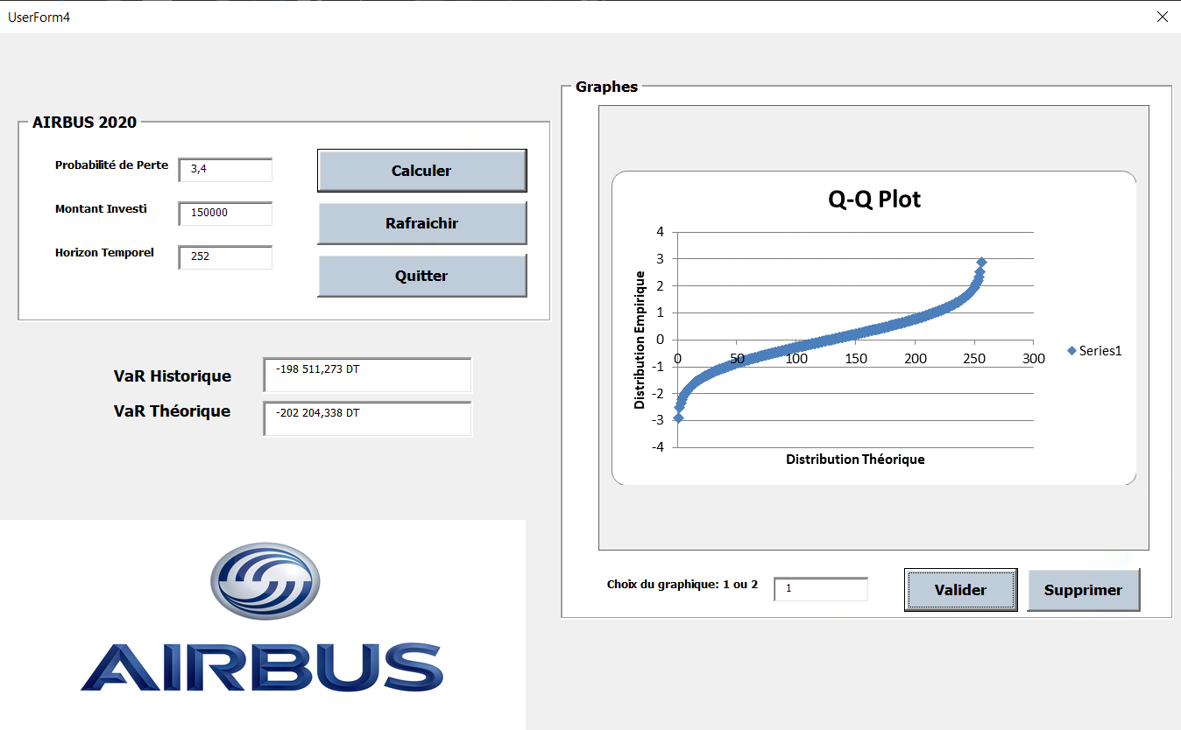

Slide 27
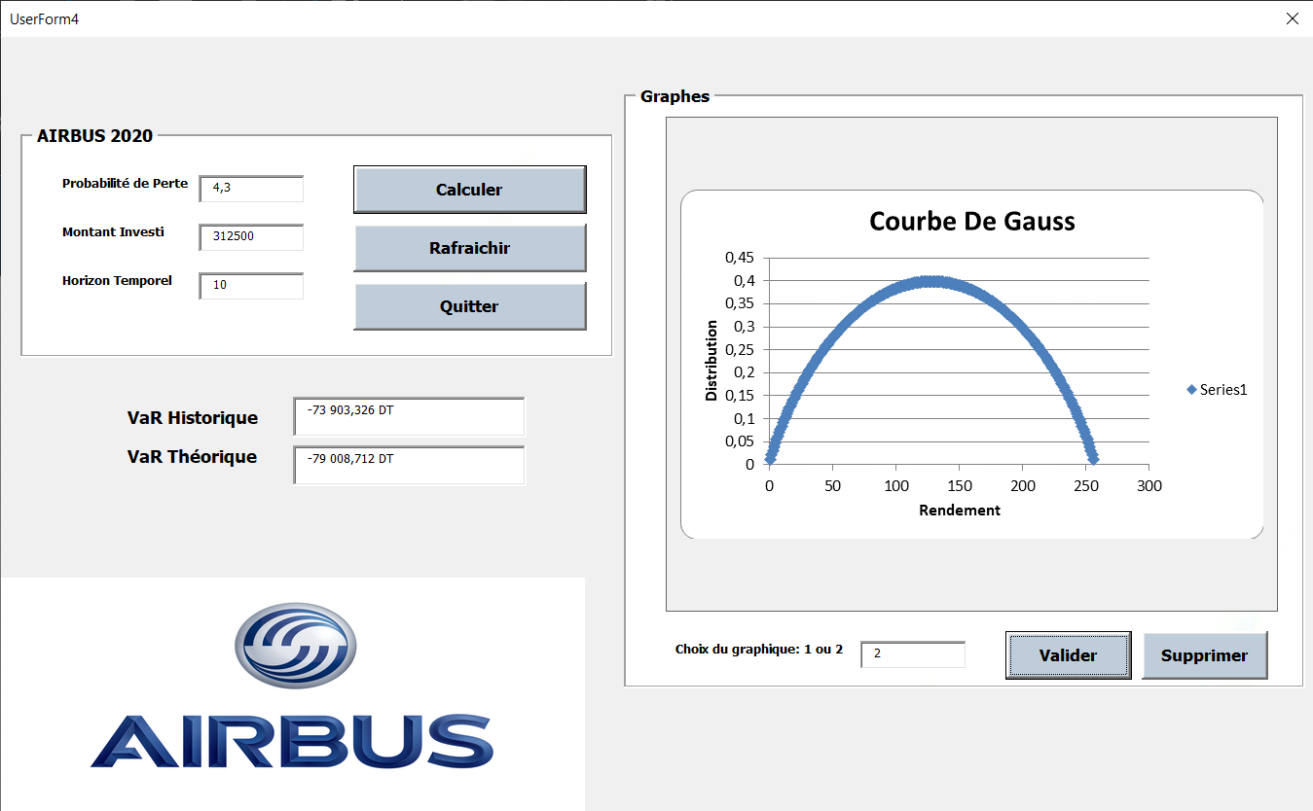

Slide 28
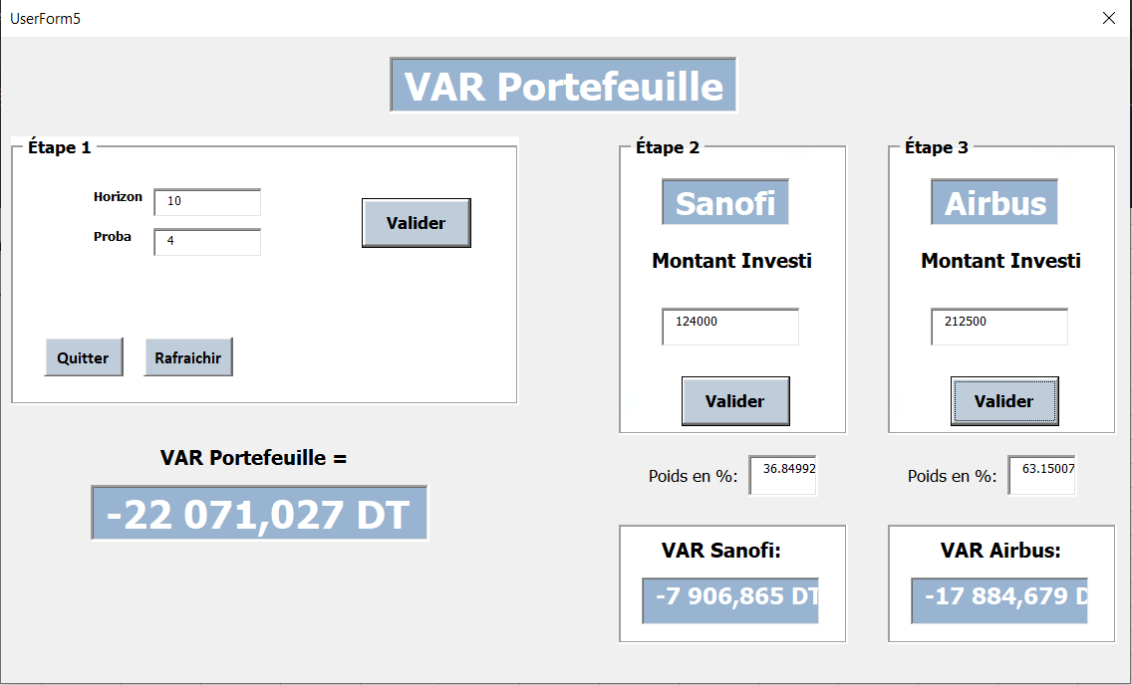

Slide 29
Conclusion

Slide 30
Un indicateur synthétique | Certains mouvements de marché ne suivent pas une loi normale Difficile d’étudier leur VAR
Un indicateur lisible et facile à interpréter | Résultat final contestable et incertain
Donne le montant de pertes qui ne doit pas être dépassé | L'horizon n'est pas toujours fixe
Avantages
limites
Conclusion
Nous souhaitons finalement, dans le futur, ajouter plus de fonctionnalités au projet pour une amélioration continue et un apprentissage garanti de nouvelles connaissances et formules.

Slide 31

MERCI POUR VOTRE
ATTENTION

